Slide 1

KTV智能点播系统

Slide 2
目录
第一部分.项目简介
第二部分.系统介绍
第三部分.系统亮点
第四部分.团队介绍

Slide 3
项目简介
智能点播系统是近年来发展势头强劲的传媒方式，该技术是计算机技术、网络通信技术、数字压缩技术等多学科、多领域融合交叉结合的产物。智能点播技术使人们可以根据自己的兴趣，在计算机上自由地点播节目库中的音频节目和信息，是可以对音频节目内容进行自由选择的实用系统。

Slide 4
KTV智能点播系统是为用户提供歌曲搜索与点播以及其他相关服务的系统软件。本系统包括点播管理，以及数据信息管理。点播管理主要利用各种便利条件进行点歌；数据信息管理，主要对歌曲信息进行管理，以及用户权限。

Slide 5
系统结构介绍
采用J2EE的体系结构，以及Spring + Struts + Hibernate框架结合的方式开发应用系统。
本系统为C/S结构，主要由客户端系统、服务器系统组成，客户利用客户端程序，通过使用TCP/IP协议来进行连接访问。

Slide 6
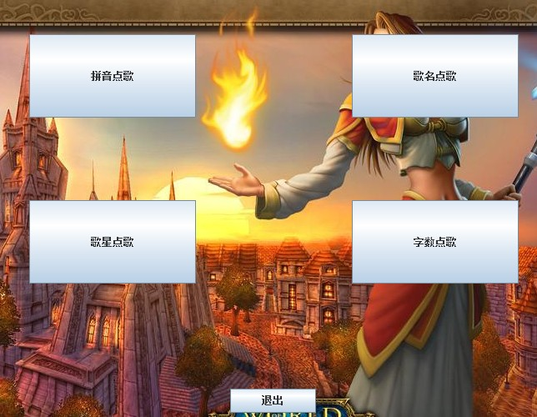
前台功能介绍
点歌界面

Slide 7
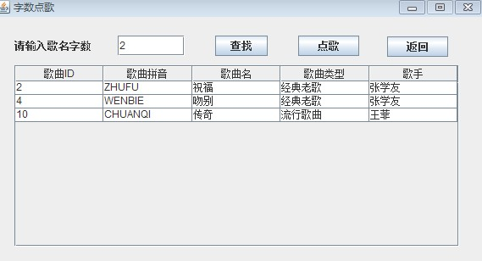
前台功能介绍
字数点歌

Slide 8
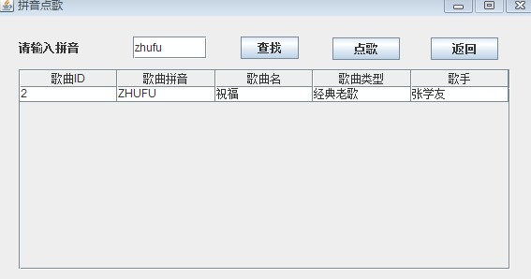
前台功能介绍
拼音点歌

Slide 9
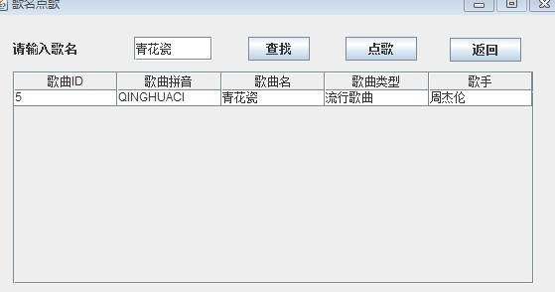
前台功能介绍
歌名点歌

Slide 10
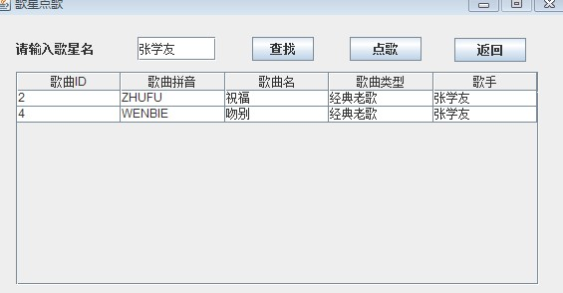
前台功能介绍
歌星点歌

Slide 11
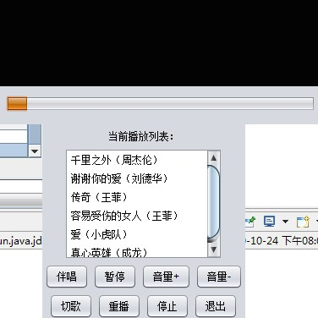
前台功能介绍
点歌之后的相关操作

Slide 12
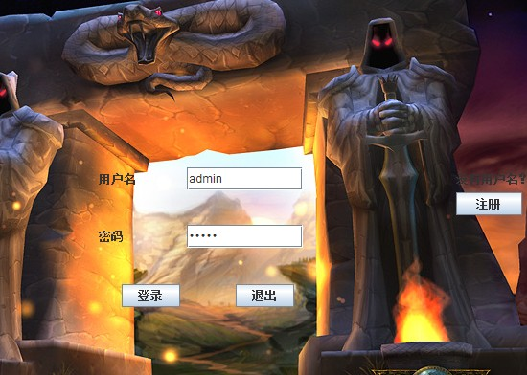
后台功能介绍
用户登录

Slide 13
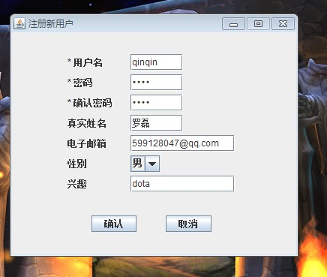
后台功能介绍
用户注册

Slide 14
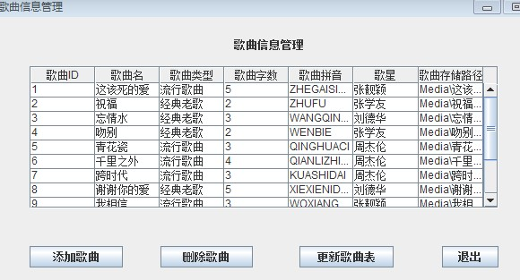
后台功能介绍
歌曲信息管理

Slide 15
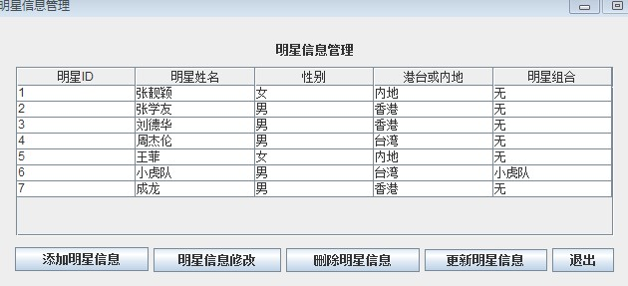
后台功能介绍
歌星信息管理

Slide 16
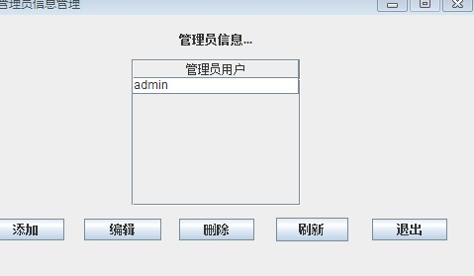
后台功能介绍
管理员信息管理

Slide 17
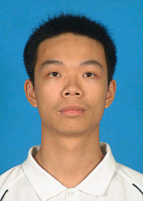
团队介绍
许成
组长，负责整个项目的进度管理。
主要的核心开发人员。

Slide 18
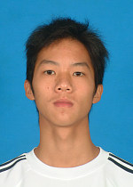
罗磊：协助组长的工作。
主要负责完成各类文档的
编写工作以及界面的设计。

Slide 19

胡迪：主要的测试人员。
工作细致认真，测试程序
的各个组成部分，为后期
的项目的进行提供方便。

Slide 20

张帆：界面开发人员。
负责前台系统界面以及
寻找各类素材。为项目
的美化和完善做贡献。

Slide 21
谢谢！

